Slide 1
PATRONS DE CONSTRUCTION
INF361
YOUMBI FODOUOP FRANCOIS

Slide 2
01
FACTORYMETHOD

Slide 3
Factory Method
Le pattern Factory method permet de Déclarer une fabrique avec une méthode de création de l’objet qui attend les données nécessaires pour déterminer le type de l’objet à créer.
Exemple:On gère quatres types de produits dans un système. Mais le programme qui se charge de manipuler ces produits ne connait le type de produit à exécuter que lors de l’exécution. On souhaite utiliser le pattern Factory Method pour gérer cette situation.

Slide 4
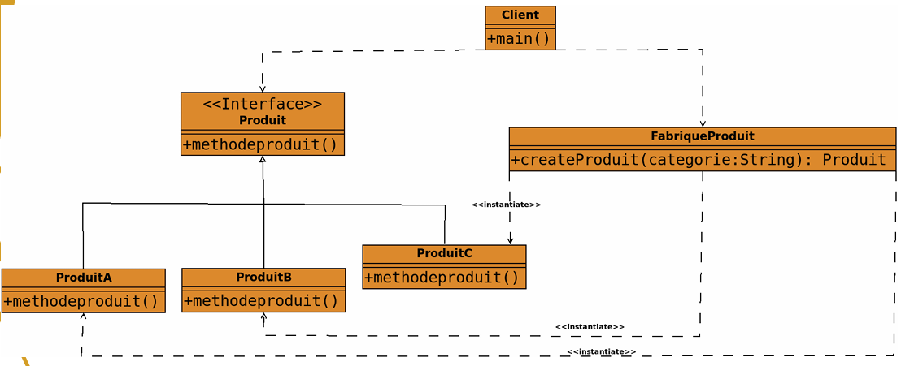
MODELE GENERIQUE
ProduitD
+methodeproduit( )

Slide 5
Code
Lien GitHub
https://github.com/lilfranck/INF461_GB_YOUMBI_FODOUOP_FRANCOIS/tree/main/creation/src/factoryMethod

Slide 6
02
FACTORY

Slide 7
Factory
Le pattern Factory permet de Déclarer une fabrique avec une méthode de création de l’objet qui attend les données nécessaires pour déterminer le type de l’objet à créer comme pour le Factory Method, sauf a la difference que nous utilisons des classes abstraites.
Exemple:On gère quatres types de produits dans un système. Mais le programme qui se charge de manipuler ces produits ne connait le type de produit à exécuter que lors de l’exécution. On souhaite utiliser le pattern Factory pour gérer cette situation.

Slide 8
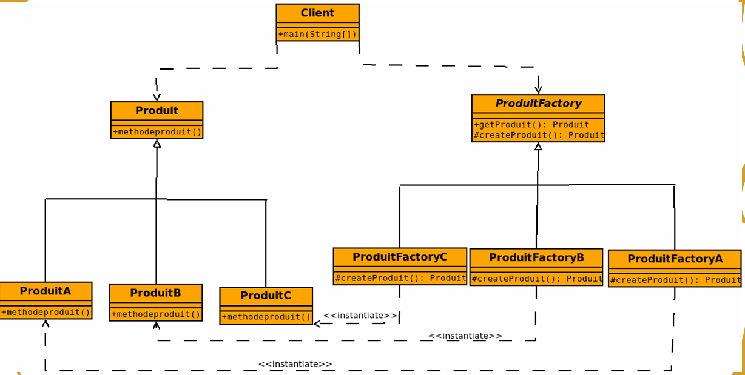
MODELE GENERIQUE
ProduitFactoryD
#createProduit( ) : Produit
ProduitD
+methodeproduit( )

Slide 9
Code
Lien GitHub
https://github.com/lilfranck/INF461_GB_YOUMBI_FODOUOP_FRANCOIS/tree/main/creation/src/Factory

Slide 10
03
ABSTRACT FACTORY

Slide 11
Abstract Factory
Le but est de créer des objets regroupés en familles
sans avoir à connaître leurs classes concrètes.
Permet de fournir une interface unique pour
instancier des objets d’une même famille sans avoir
à connaitre les classes à instancier.
Son utilisation est pertinente lorsque :
Le système est indépendant de la création des objets qu’il utilise
Le système est capable de créer des objets d’une même famille

Slide 12
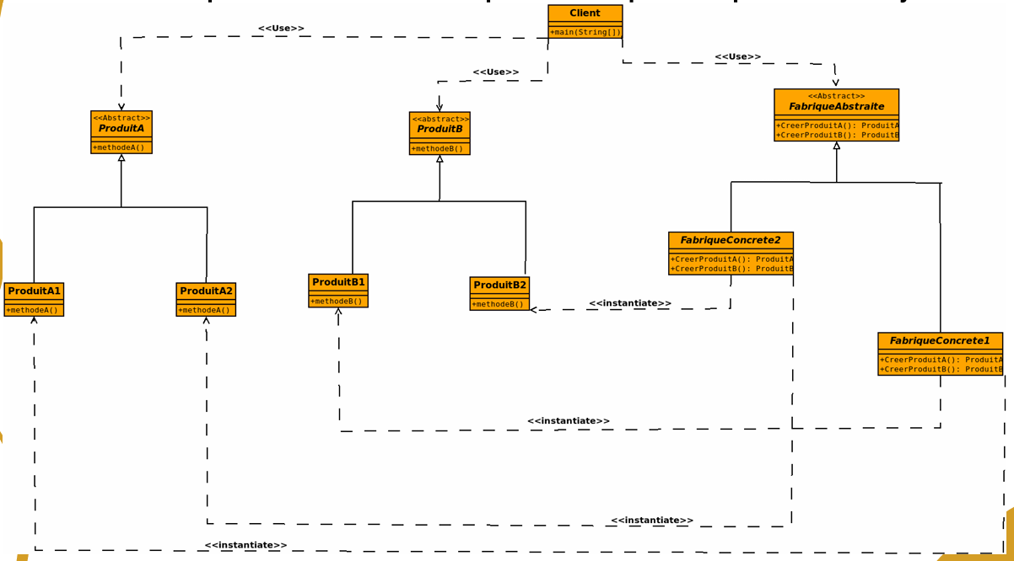
MODELE GENERIQUE
<<Abstract>>
ProduitD
+methodeD( )
+CreerProduitA( ): ProduitA
+CreerProduitB( ): ProduitB
ProduitD1
ProduitD2
+CreerProduitC( ): ProduitC
+methodeD( )
+methodeD( )
+CreerProduitA( ): ProduitA
+CreerProduitB( ): ProduitB
+CreerProduitC( ): ProduitC

Slide 13
Code
Lien GitHub
https://github.com/lilfranck/INF461_GB_YOUMBI_FODOUOP_FRANCOIS/tree/main/creation/src/abstractFactory

Slide 14
04
SINGLETON

Slide 15
Singleton
L’objectif du pattern SINGLETON est de garantir
qu’une classe ne possède qu’une seule instance et
de fournir un point d’accès global à celle-ci.
Elle fourni une méthode de classe unique retournant
cette unique instance.
Restreint l'instanciation d'une classe à un seul point.
Est utilisé lorsque l'on a besoin d'exactement un
objet pour coordonner des opérations dans un
système

Slide 16
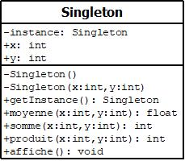
MODELE GENERIQUE

Slide 17
Code
Lien GitHub
https://github.com/lilfranck/INF461_GB_YOUMBI_FODOUOP_FRANCOIS/tree/main/creation/src/builder/builder1

Slide 18
Cas particulier
Un seul participant : la classe singleton
Ses propriétés : les constructeurs sont privés. Il s’agit de trois constructeurs
Un attribut de classe : pour stocker l’unique instance en cours et d’autres attributs
Un getter static et public : pour renvoyer l’instance et la créer au besoin

Slide 19
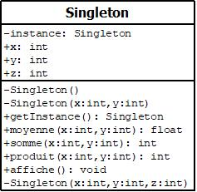
MODELE GENERIQUE

Slide 20
Code
Lien GitHub
https://github.com/lilfranck/INF461_GB_YOUMBI_FODOUOP_FRANCOIS/tree/main/creation/src/builder/builder2

Slide 21
05
BUILDER

Slide 22
Builder
Créer des objets complexes à partir d’autres
objets sources.
Ces parties (objets sources) doivent
(généralement) être créées suivant un ordre
ou un algorithme spécifique.
Concrètement, assembler plusieurs objets
pour les « monter » et n’en faire qu’un.

Slide 23
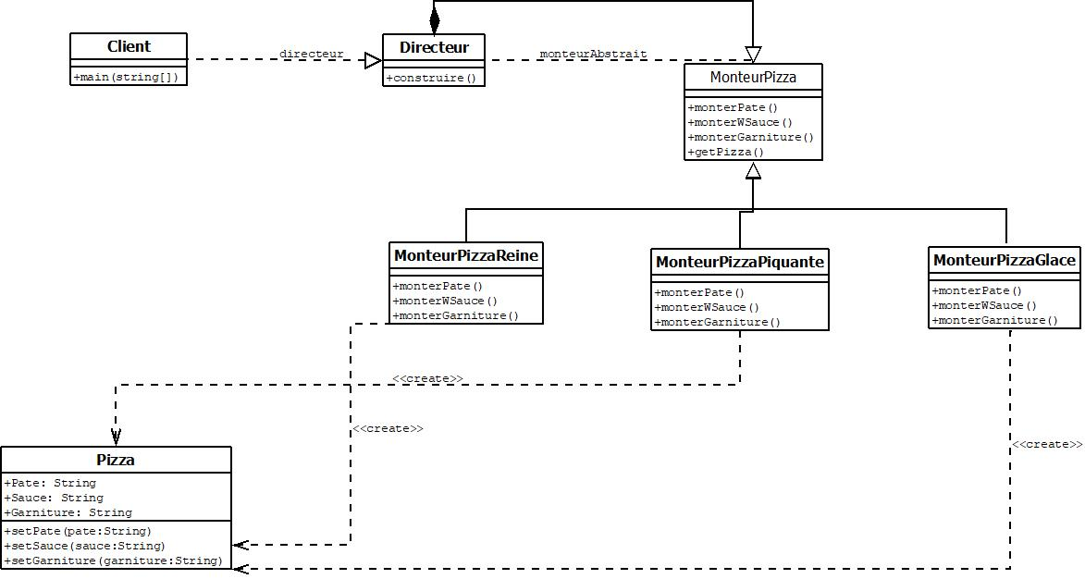
MODELE GENERIQUE

Slide 24
Code
Lien GitHub
https://github.com/lilfranck/INF461_GB_YOUMBI_FODOUOP_FRANCOIS/tree/main/creation/src/singleton/singleton1

Slide 25
Cas particulier
MonteurBurger : précise une classe abstraite (ou une
interface) pour la création de partie du Burger
MonteurBurgerKing et Burger Royal : construit et assemble des parties des differents burger par implémentation des méthodes du Monteur Abstrait
Directeur : construit un burger en utilisant l’interface du
Monteur
Burger : représente l’objet complexe en cours de
construction

Slide 26
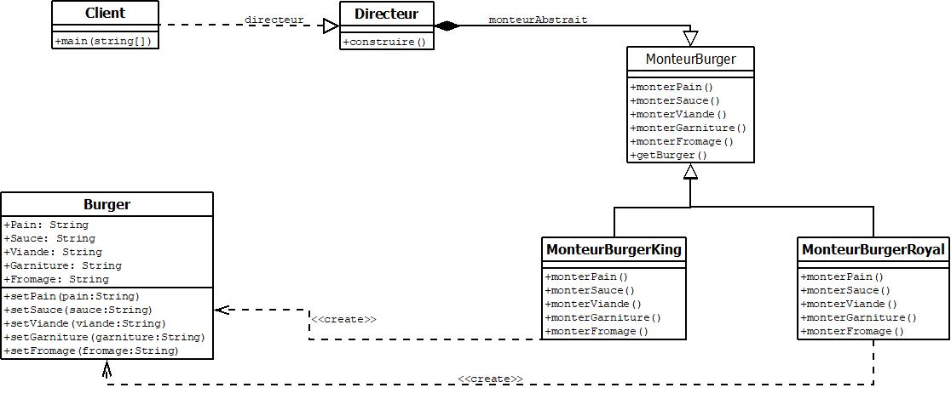
MODELE GENERIQUE

Slide 27
Code
Lien GitHub
https://github.com/lilfranck/INF461_GB_YOUMBI_FODOUOP_FRANCOIS/tree/main/creation/src/ singleton/singleton2

